Slide 1

Đề tài tìm hiểu Môn : Xử lý dữ liệu lớn
Nhóm 8
Thành viên:
Lâm minh trung – 52000817
Nguyễn khắc văn – 52000868
Trần khánh duy – 52000042
Dương trọng chí – 52000742
Nguyễn đăng hưng – 52000762
Trần gia hoàng - 52000759

Slide 2


1. Sử dụng thư viện
- Thư viện Request
Thư viện Beautiful Soup

Slide 3
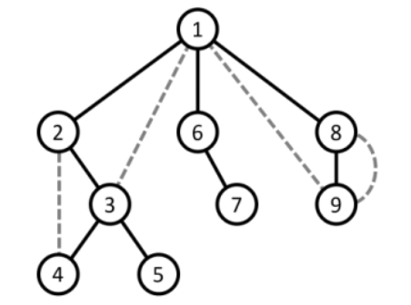
2. Sử dụng kĩ thuật DFS
Áp dụng kĩ thuật DFS để duyệt các successor

Slide 4
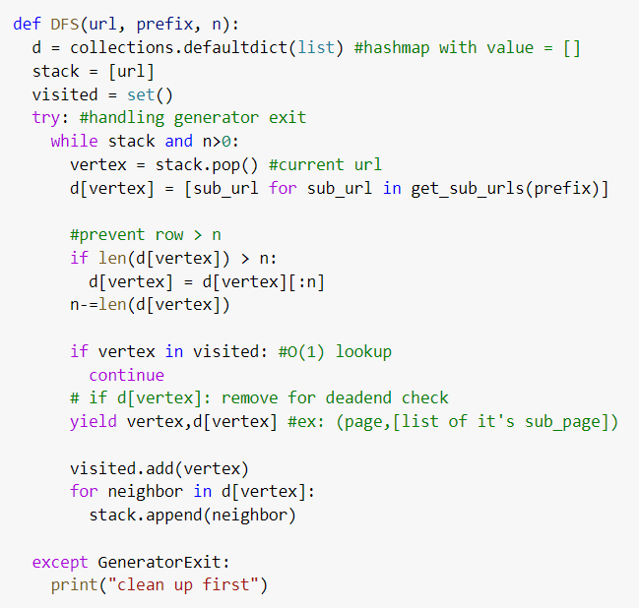
2. Sử dụng kĩ thuật DFS
Áp dụng kĩ thuật DFS để duyệt các successor

Slide 5
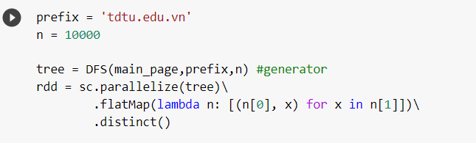
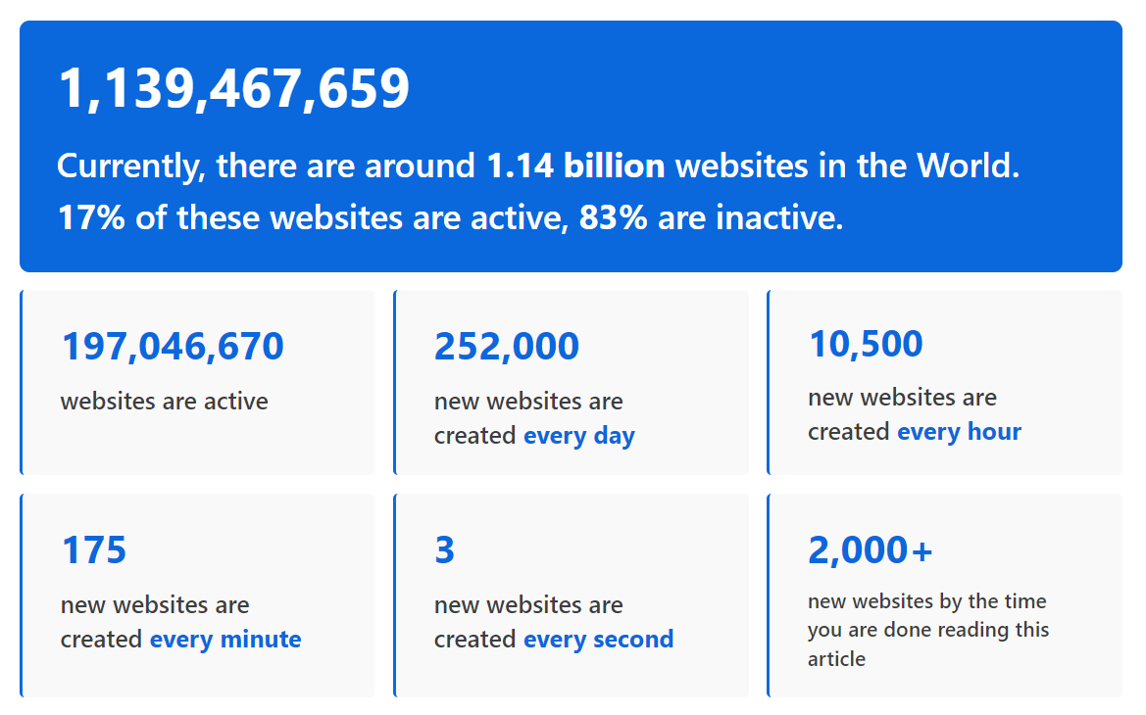
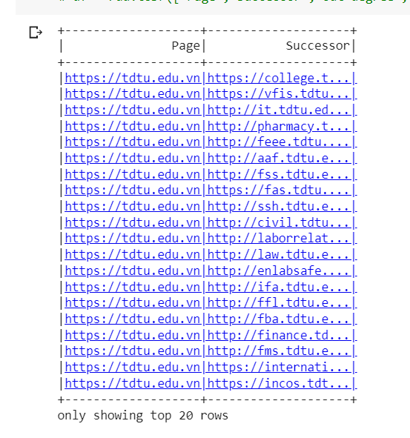
3. Sử dụng pyspark
Có rất nhiều webpsite hiện nay trên internet
Khó khăn trong việc duyệt các website và chứa trên thanh RAM
Tạo rdd để chứa dữ liệu duyệt các website sucessor

Slide 6

4. Dead-end-page
Mặt khác, dead-end page là một trang web không liên kết với bất kỳ trang web nội bộ nào khác hoặc bất kỳ trang web bên ngoài nào. Vì vậy, nó giống như đang tạo ra một cái “ngõ cụt”.
Dead-end dễ dàng được khắc phục bằng cách thêm liên kết đến nội dung trên trang của bạn. Chưa kể, đảm bảo rằng điều hướng trên thanh sidebar hoặc phần dưới website được điền trên mọi trang.

Slide 7
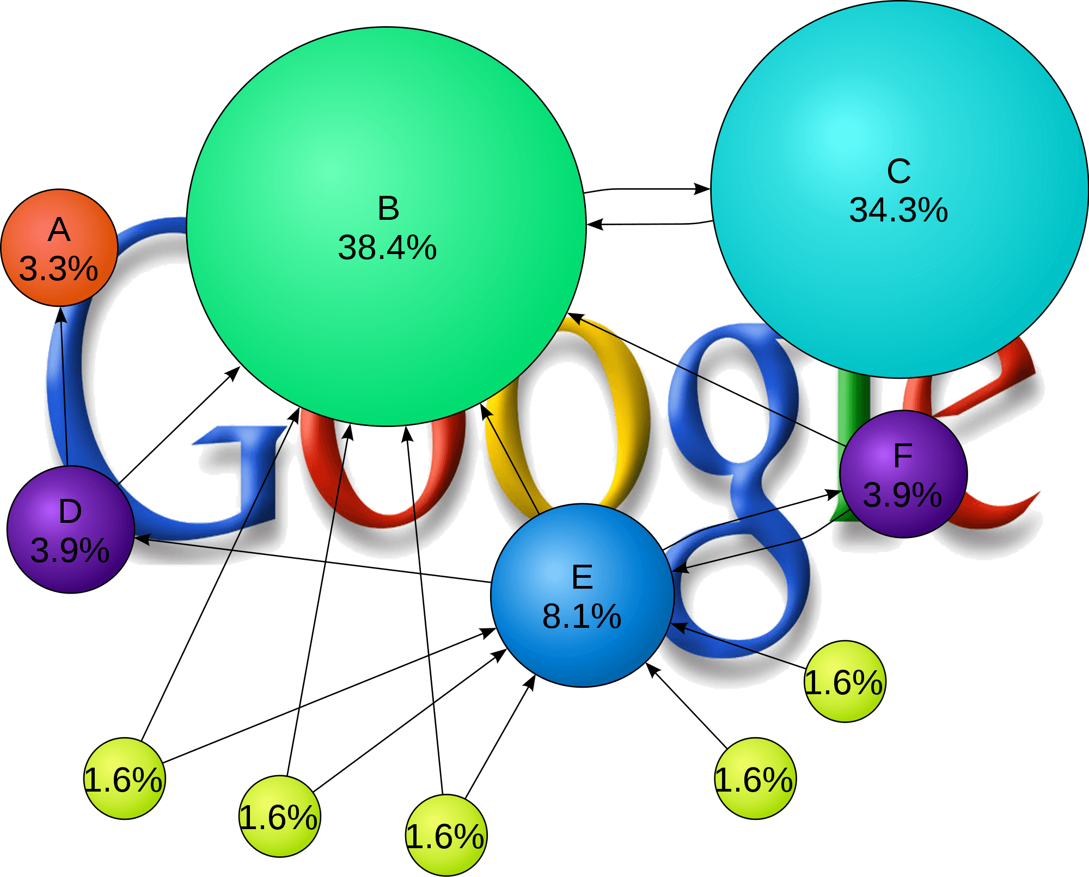
5. Thuật toán PageRank (PR)
PageRank
1. Bắt đầu từ mỗi page có hạng bằng 1
2.rank(p) / |neighbor(p)|
3. Đặt lại hạng của mỗi trang 0.15 + 0.85 * contributions
PageRank là một thuật toán được Google Tìm kiếm sử dụng để xếp hạng các trang web trong kết quả của công cụ tìm kiếm.
Thuật toán này lặp lại cập nhật xếp hạng cho từng tài liệu bằng cách cộng các đóng góp từ các tài liệu liên kết với nó.

Slide 8
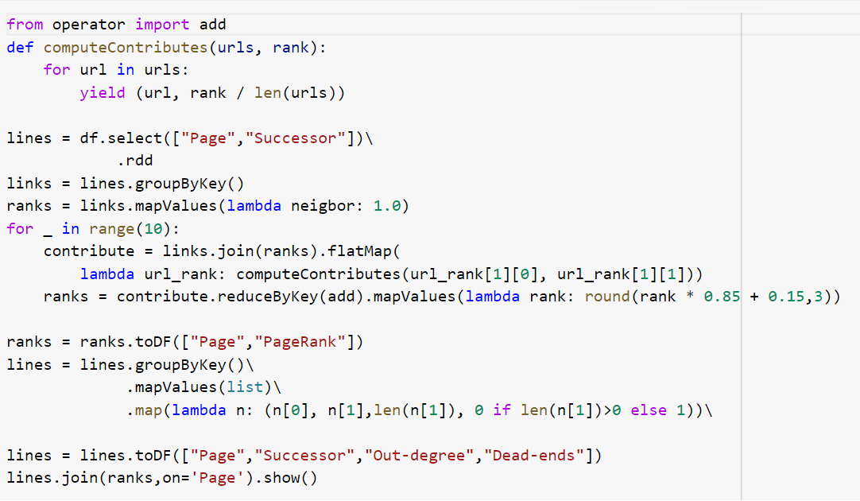
5. Thuật toán PageRank (PR)

Slide 9
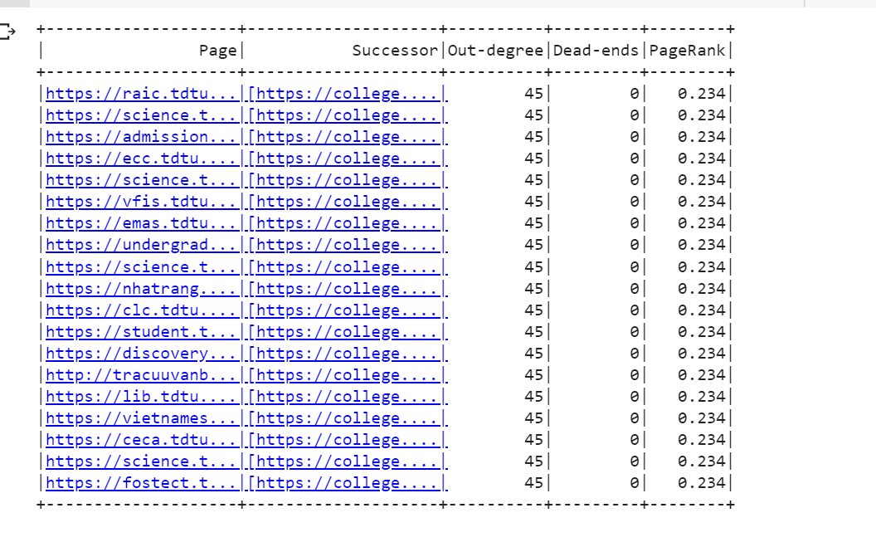
5. Thuật toán PageRank (PR)

Slide 10
5. Tài liệu tham khảo
python - What does the "yield" keyword do? - Stack Overflow
github.com - ashishvshenoy/pagerank-spark

Slide 11
Nothing great in the world has ever been accomplished without passion
George Hegel
Cảm ơn thầy và các bạn đã lắng nghe tổ 8 thuyết trình

